Slide 1
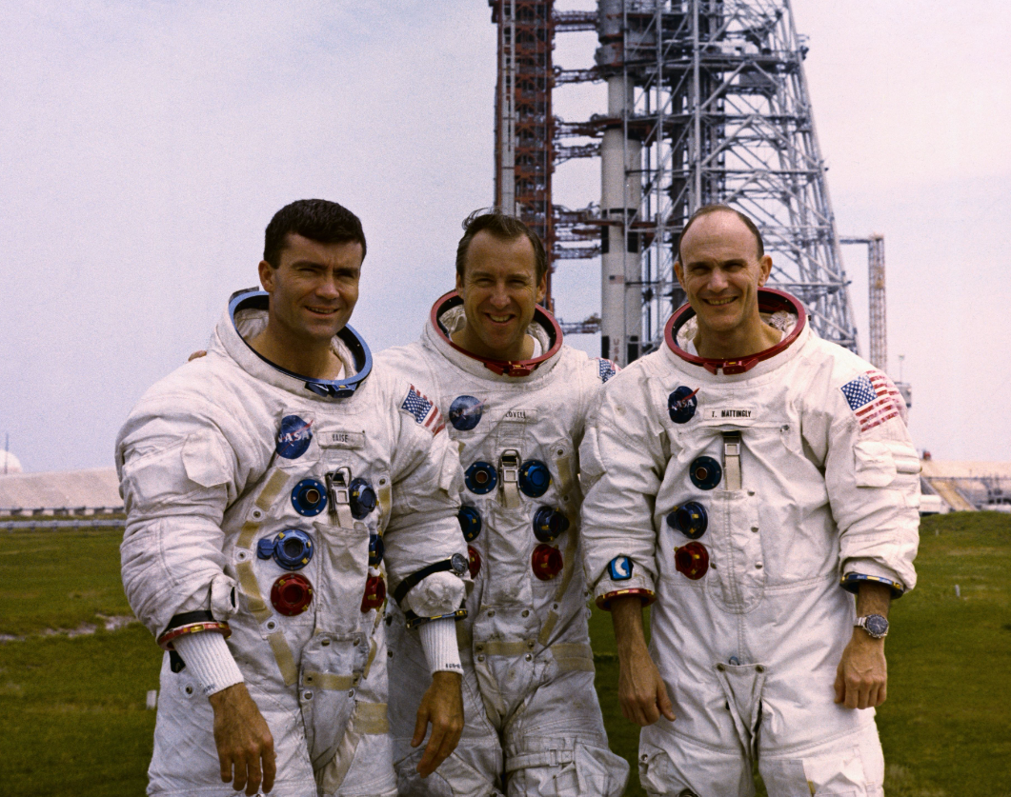
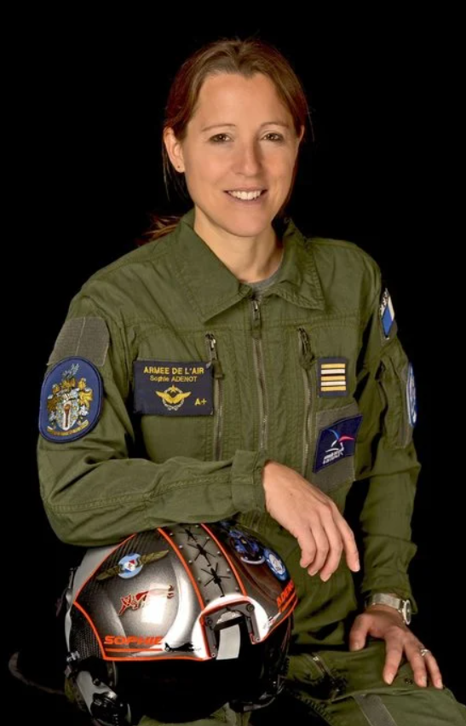
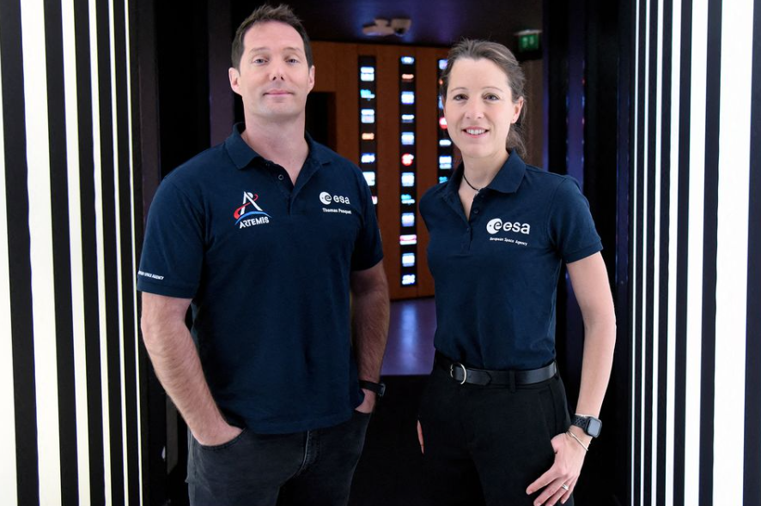
Apollo 13

Slide 2
Le vocabulaire à apprendre
une astronaute (nc)
une ingénieure (nc)
un hélicoptère (nc)
sélectionner (v1)
spatial, spatiale (adj)
Sophie (np)
un modèle (nc)
une inspiration (nc)
ambitieux (adj)

Slide 3
Les fonctions grammaticales
Sophie veut devenir astronaute depuis son enfance.
COD
CCT

Slide 4
Les classes grammaticales
Sophie s’entraîne maintenant pour des missions spatiales.
prep
a.i.
v1

Slide 5
Conjugue le verbe « s’entraîner » au présent.
Je m’entraîne
Tu t’entraînes
Il s’entraîne
elle s’entraîne
Nous nous entraînons
Vous vous entraînez
Ils s’entraînent
Elles s’entraînent

Slide 6
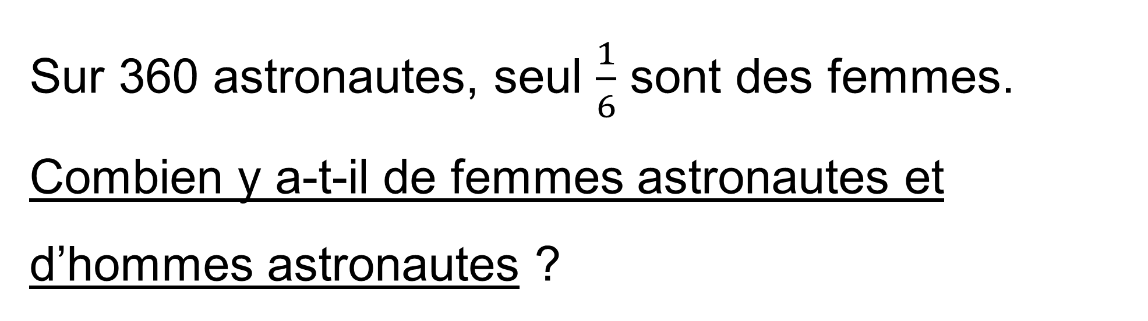
Problème pour s’entraîner - correction
Sur 360 astronautes, seul $\frac{1}{6}$ sont des femmes. Combien y a-t-il de femmes astronautes et d’hommes astronautes ?

Slide 7
Problème pour s’entraîner - correction
Je réfléchis
Je réponds
Trace un trait à 7 carreaux du bord
Fais une phrase par opération
1. Je cherche le nombre de femmes astronautes :
1. 60 femmes
360 ÷ 6 = 60
2. 300 hommes
2. Je cherche le nombre d’hommes astronautes :
360 - 60 = 300
Rédige une phrase de réponse qui reprend les mots de la question
Il y a 60 femmes astronautes et 300 hommes astronautes.

Slide 8
Le vocabulaire à apprendre
une astronaute (nc)
une ingénieure (nc)
un hélicoptère (nc)
sélectionner (v1)
spatial, spatiale (adj)
Sophie (np)
un modèle (nc)
une inspiration (nc)
ambitieux (adj)

Slide 9
Transposition
Sophie a étudié pour devenir pilote d’hélicoptère et ingénieure.
As-tu remarqué ?
Le verbe situé entre « n » et « pas » c’est :
a
pourtant le verbe n’est pas entier
Transforme cette phrase affirmative en phrase négative.
Sophie n’a pas étudié pour devenir pilote d’hélicoptère et ingénieure.
Solution : quand le verbe trouvé est être ou avoir, il faut aussi que tu changes le temps.
Sophie ETUDIERA pour ….
Le verbe conjugué est donc composé de « a » qui a disparu et de « étudié » qui a changé.

Slide 10
Analyse grammaticale
Avec du travail et de la détermination, il est possible de réaliser ses rêves les plus ambitieux.
et : conjonction de coordination, invariable
ses : déterminant possessif, masculin, pluriel
ambitieux : adjectif, masculin, pluriel

Slide 11
Conjugue le verbe « grandir » au présent
Je grandis
Tu grandis
Il grandit
Elle grandis
Nous grandissons
Vous grandissez
Ils grandissent
Elles grandissent

Slide 12


Slide 13
Vocabulaire inconnu
Adenot
Bourg-la-Reine

Slide 14
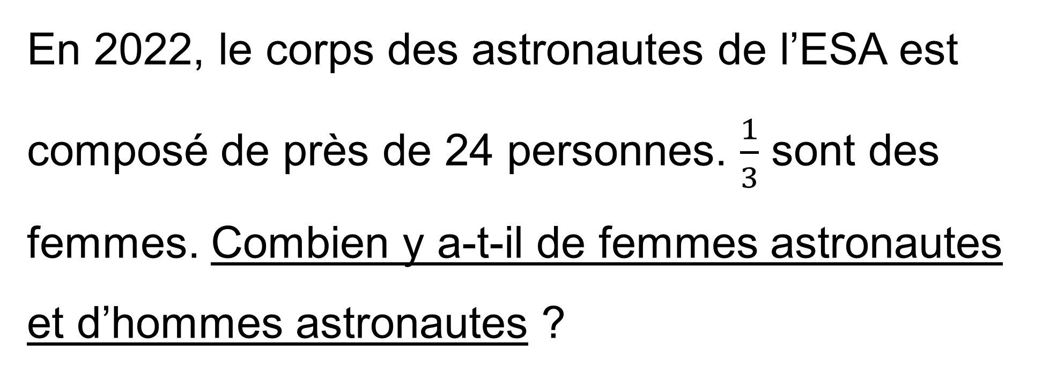
Problème
En 2022, le corps des astronautes de l’ESA est composé de près de 24 personnes. $\frac{1}{3}$ sont des femmes. Combien y a-t-il de femmes astronautes et d’hommes astronautes ?

Slide 15
Calcul mental
0 – 1 – 2 : 56 – 49 – 81 – 24 – 27 – 72 – 63 – 28
1 – 2 – 3 : 79 – 12/0,64 – 14 – 75/2,6
1 – 2 – 3 : 38 – 38 – 7 – 114
0 – 1 – 2 : 265 589 458 – 901 713 025
120 302 568 – 568 103 263

Slide 16
Dictée
Sophie Adenot est une astronaute française née en mille-neuf-cent-quatre-vingt-deux. Elle grandit à Bourg-la-Reine, en France. Passionnée par l’espace depuis son enfance, elle étudie pour devenir ingénieure et pilote d’hélicoptère. En deux-mille-vingt-deux, Sophie est sélectionnée par l’Agence spatiale européenne pour

Slide 17
Dictée – fin
rejoindre son corps d’astronautes. Elle s’entraîne maintenant pour des missions futures dans l’espace. Sophie Adenot est un modèle d’inspiration pour les jeunes filles et garçons qui rêvent de devenir astronautes. Elle montre que, avec du travail et de la détermination, il est possible de réaliser ses rêves les plus ambitieux.

Slide 18
Problème - correction
1. Je cherche le nombre de femmes astronautes.
24 ÷ 3 = 8 femmes
2. Je cherche le nombre d’hommes astronautes.
24 – 8 = 16 hommes

